Slide 1
年 度 考 核 报告
纪 全
2024.11.22

Slide 2
一、岗位职责
1.CEPC探测器机械总体设计
2.BEPCII束流管运行

Slide 3
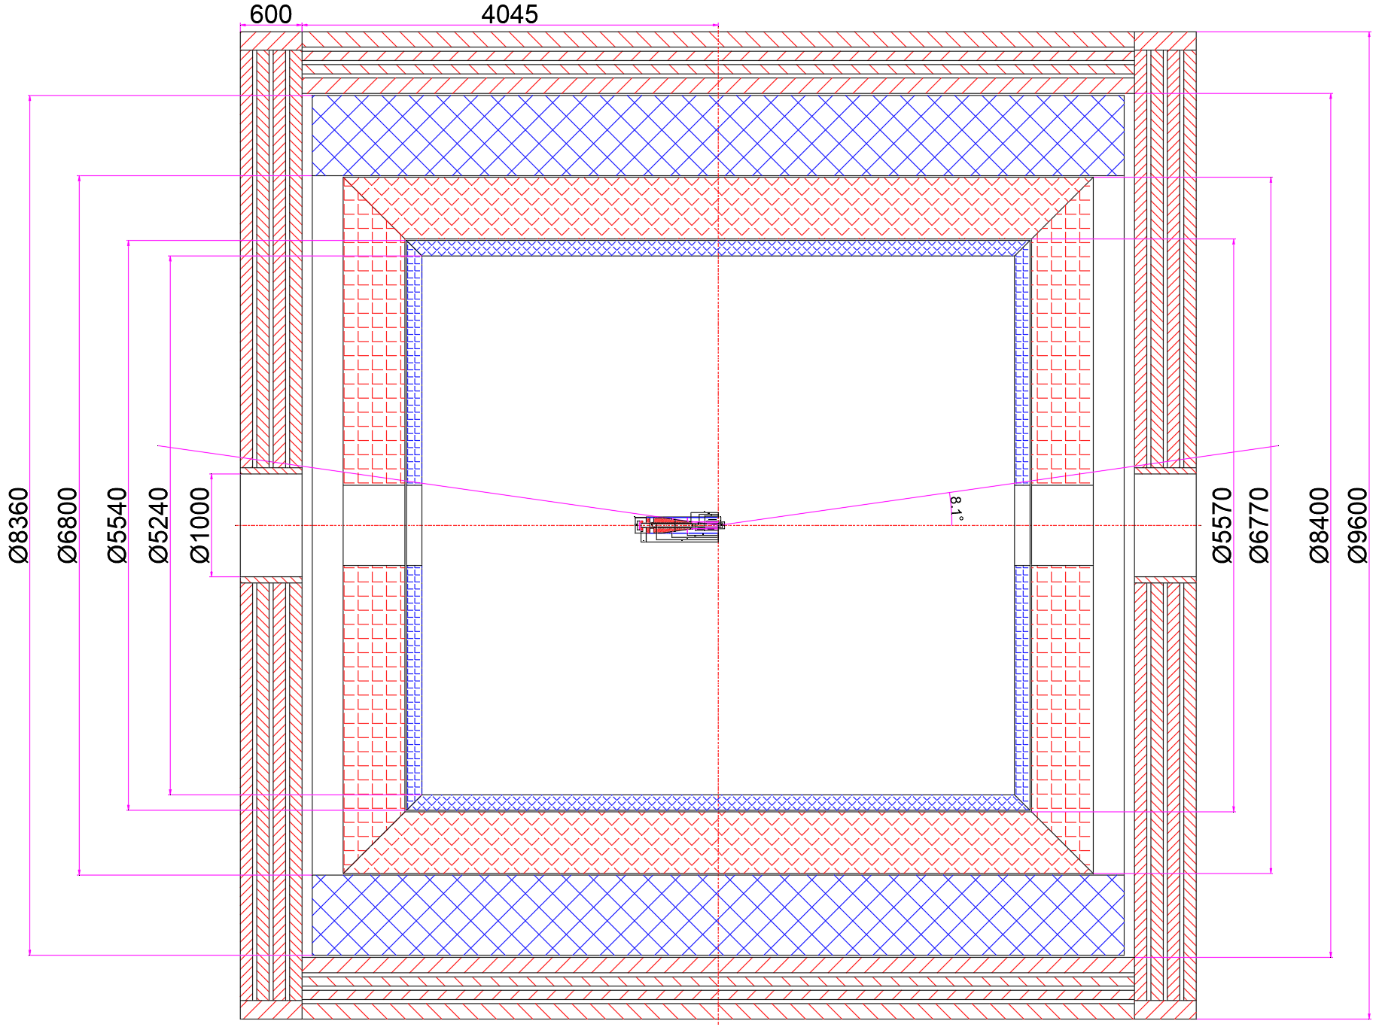
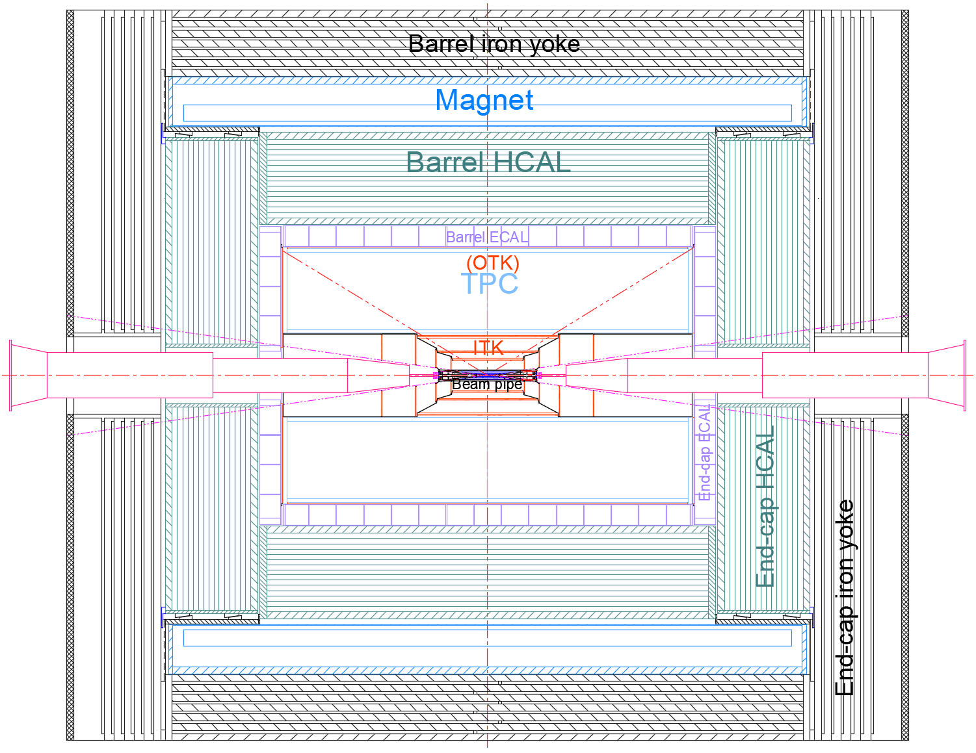
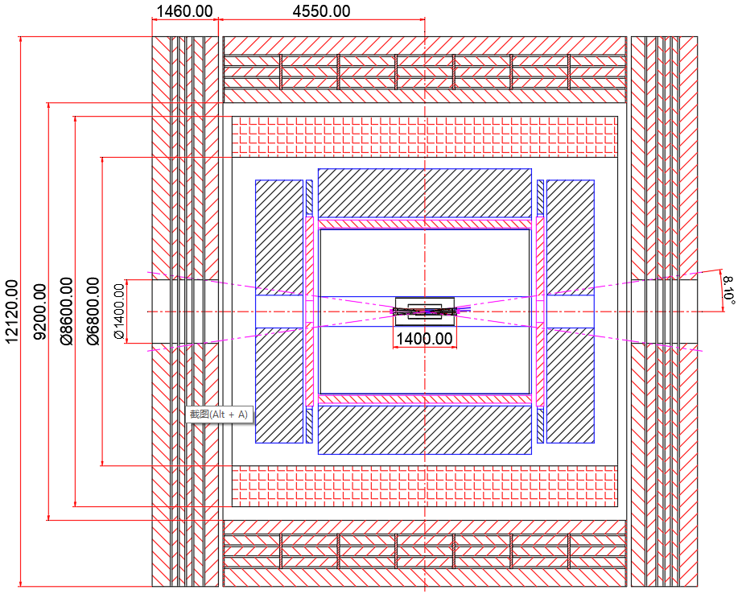
二、本年度工作
1. CEPC探测器机械总体设计
工作目标：探测器Ref-TDR 的机械总成章节
1.1 逐步完善机械总图 --- (历时5年)
目前状态：
第零版
2019年6月29日
作用：
指导各子系统
的机械设计
2024年10月
2020年3月31日

Slide 4
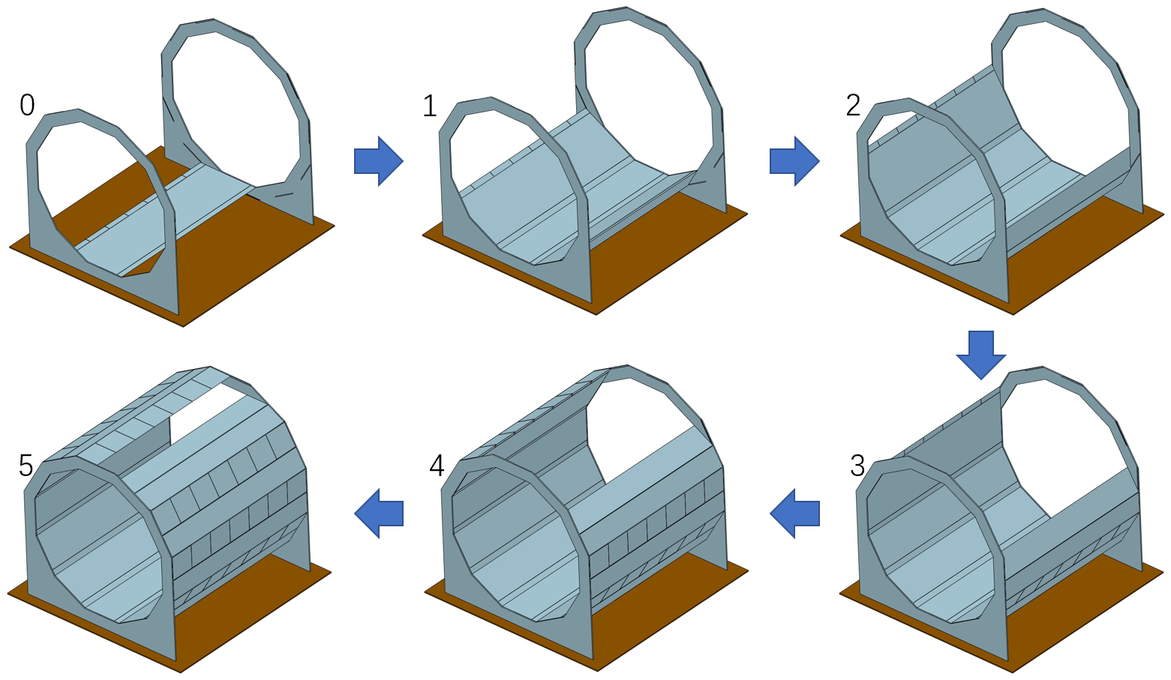
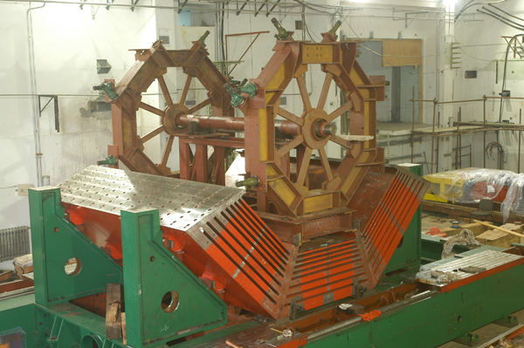
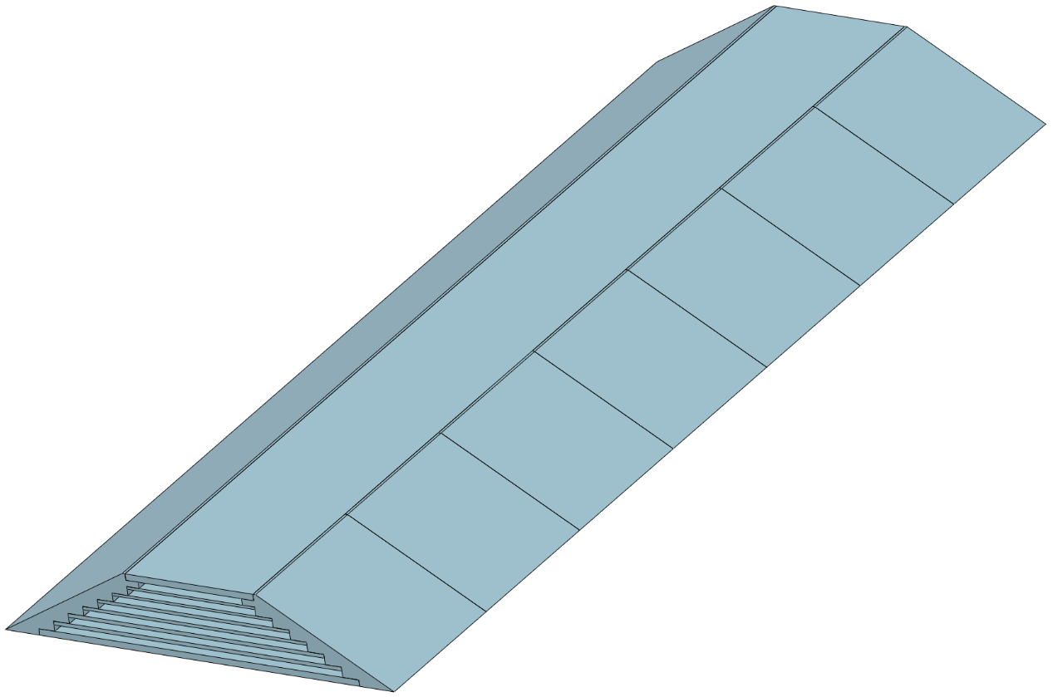
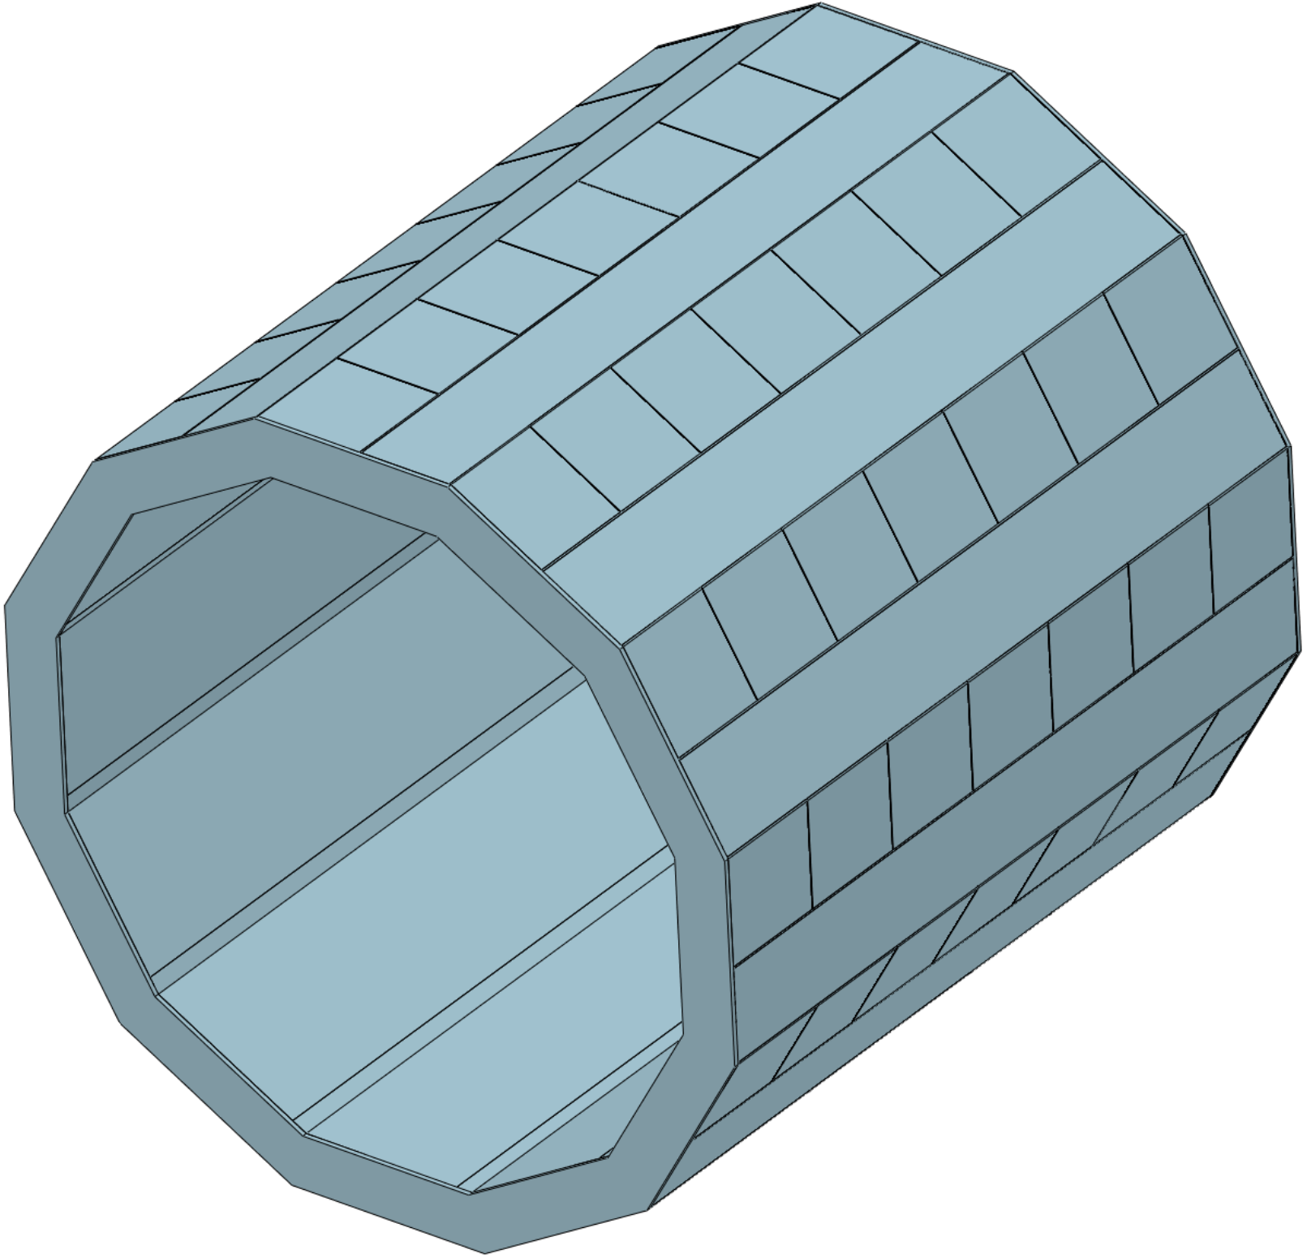
1. CEPC探测器机械总体设计
工作目标：探测器Ref-TDR 的机械总成章节
1.2 首次提出互为支撑的“零工装”设计理念
优点：
减少准直工作量
减少安装时间
节约经费

Slide 5
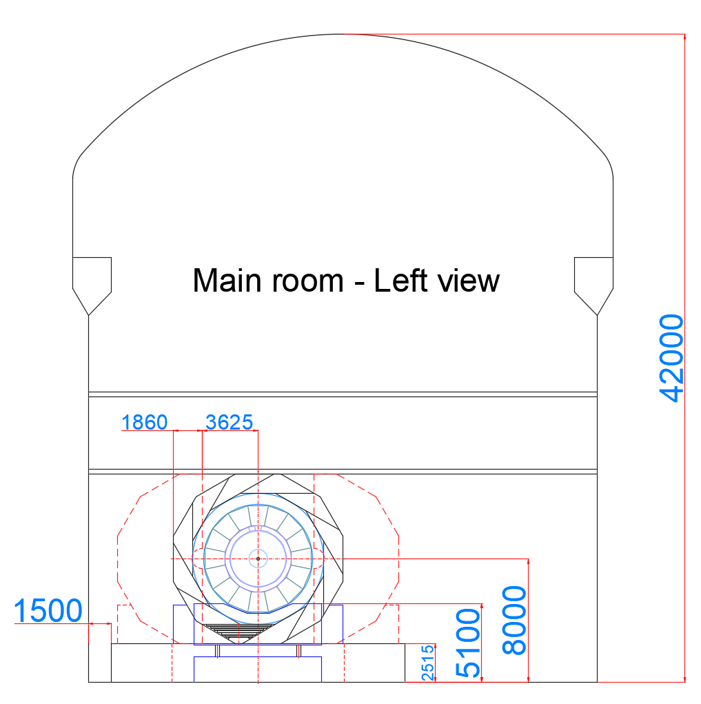
1. CEPC探测器机械总体设计
“零工装”设计理念的附加作用：(一)
节约更多的经费和建造时间
地下实验大厅的建造：
减少55.5 X 42 X 1.86 的挖土工程量
端轭
端轭门的打开距离：减少1.86 米

Slide 6
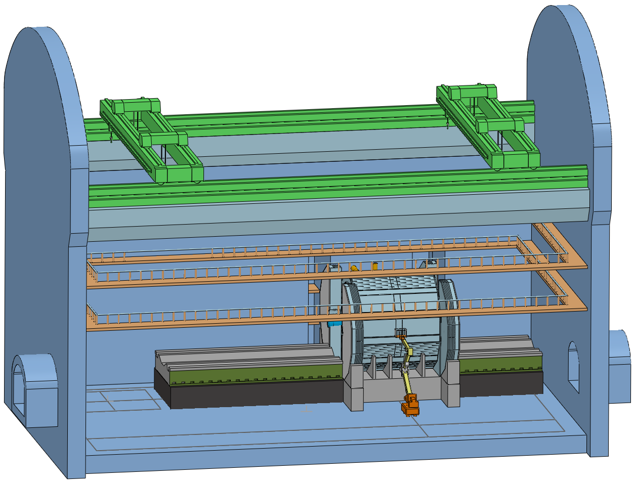
1. CEPC探测器机械总体设计
“零工装”设计理念的附加作用：(二)
使得现代化的轻松安装成为可能
Overhead travelling crane
Design principles :
1. Minimal Tooling
2. Simplified Operation
If Possible
Installations will be easily through a combination of
robotic arms and two overhead cranes.
Collision point
robotic arm

Slide 7
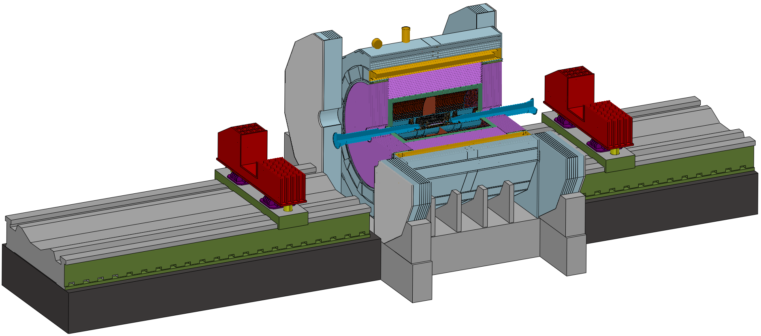
1. CEPC探测器机械总体设计
1.3 完成了所有子探测器的安装方案(概念)设计
作用：对每个子探测器的具体设计和连接结构设计具有一定的指导意义

Slide 8
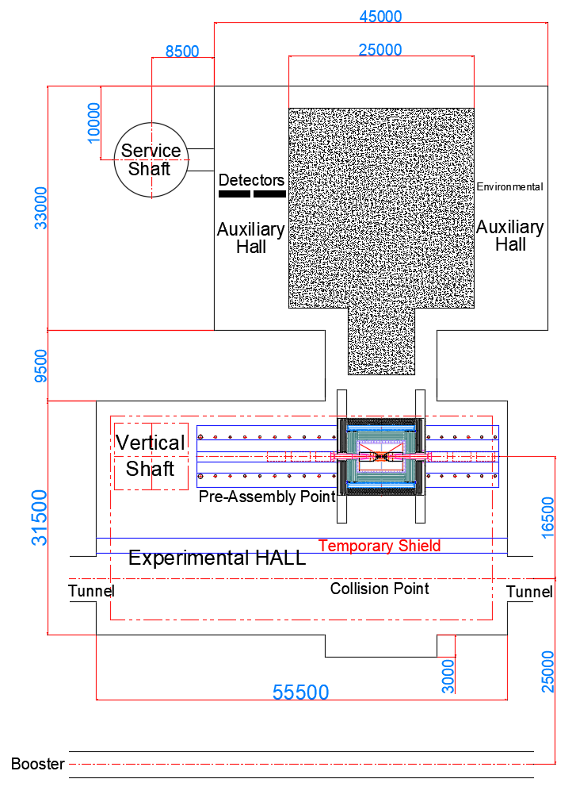
1. CEPC探测器机械总体设计
1.4 初步完成预装点安装方案的地下实验大厅及其配厅的布局设计
作用：
指导各子系统和各辅助设施的工程设计

Slide 9
2. BEPCII束流管运行
2.1 束流管的拆卸和安装
与张银鸿一起协作完成
进展：
1. 已按时完成束流管的拆卸
2. 等待条件具备，进行束流管的安装

Slide 10
三、综合及其它
1.会议组织及参会情况：
1.1 组织的会议：(石澔玙、纪全)
2024年5月22日-5月24日，CEPC机械设计交流会（洛阳）
提供各方交流的机会，推进机械设计的工作进展
1.2 参加的会议(组织MDI的机械部分的会议报告)：
香港会议
马赛会议
杭州会议

Slide 11
四、下年度工作计划
1. CEPC探测器机械总体机械设计
● 完善总体设计
● 完善每个子探测器的具体设计

Slide 12
五、建议
1.CEPC核心设计队伍的组建和培养
● 综合素质能力
● 创新设计活力

Slide 13
谢 谢！

